Slide 1
장희정강사
8253jang@daum.net
6. Spring FrameWork

Slide 2
스프링 프레임워크란?
Rod Johnson이 만든 오픈소스 프레임워크
▪- 복잡한 엔터프라이즈 애플리케이션개발을 겨냥
Ejb기반으로 개발을 하지 않고 POJO기반으로 개발을 하더라도 가볍고 제어가 가능한 상호 관련이 적은 AOP를 지원하고 컨테이너를 통해 라이프사이클을 관리하고 xml기반으로 컴포넌트를 개발 할 수 있도록 지원해주는 프레임웍 이다.

Slide 3
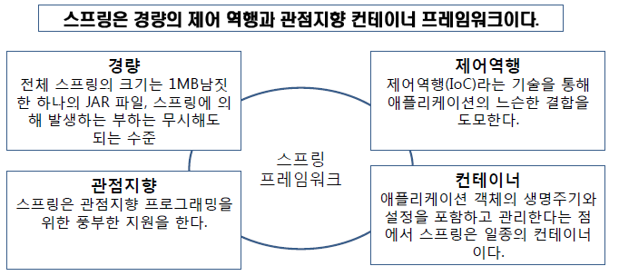
스프링 프레임워크란?

Slide 4
Spring 특징
경량의 프레임웍(가볍다) – 무거운 EJB의 대체 기술
설정 파일을 통해 의존관계를 주입하는 DI지원(느슨한 결합도)
공통관심사항을 분리하는 AOP지원(트랜잭션, 로깅,보안)
특정 interface나 class를 상속받지 않아도되는 POJO지원
영속성(데이터를 지속적으로 유지)과 관련된 다양한 API지원(JDBC,Ibatis,Hibernate 등등)

Slide 5
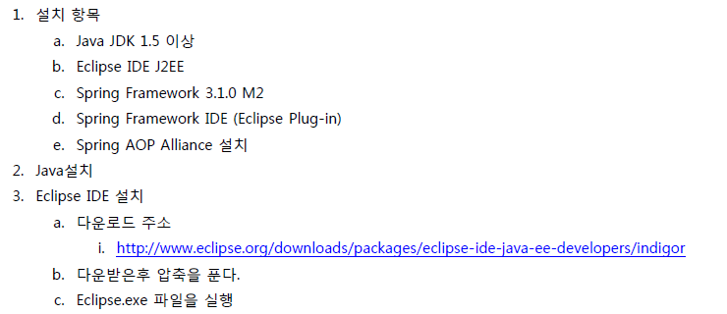
Spring 준비하기

Slide 6
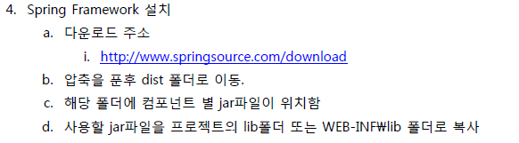
Spring 준비하기

Slide 7
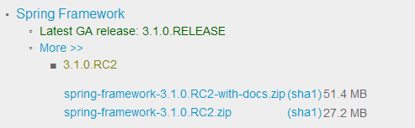
Spring 준비하기
http://www.springframework.org/download

Slide 8
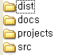
Spring 준비하기
다운로드 받은 파일 압축 푼 폴더 구성
각 모듈별 jar파일 포함
API 문서
모듈별 소스코드 및 빌드관련 파일
모듈별 소스jar

Slide 9
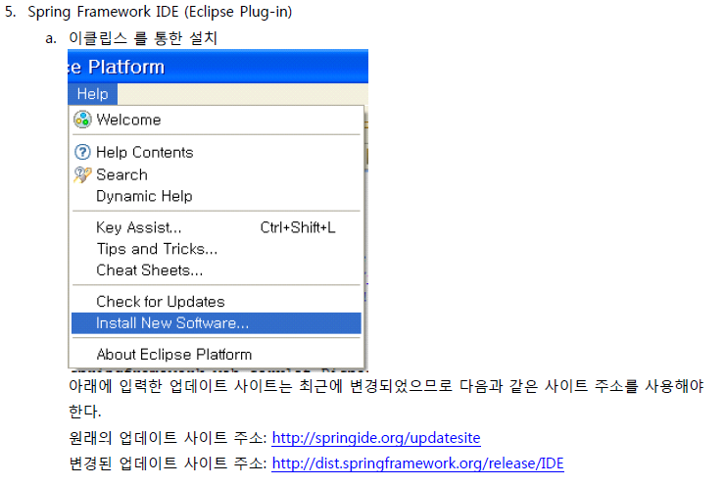
Spring 준비하기
원래의 업데이트 사이트 주소: http://springide.org/updatesite
변경된 업데이트 사이트 주소: http://dist.springframework.org/release/IDE

Slide 10
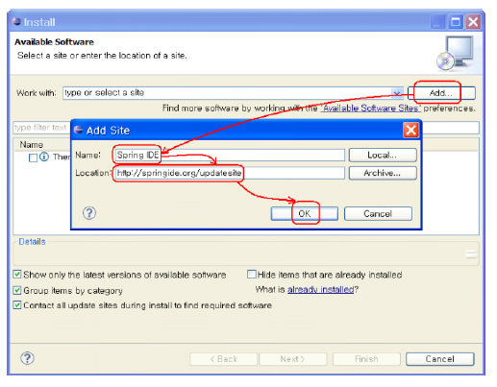
Spring 준비하기

Slide 11
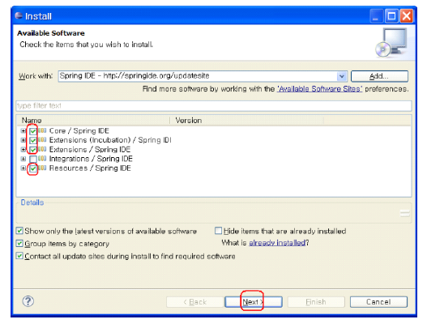
Spring 준비하기

Slide 12
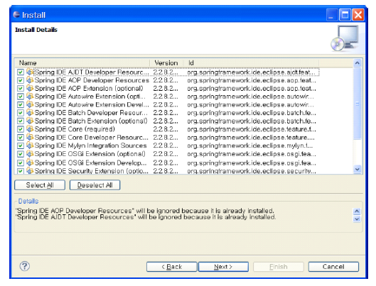
Spring 준비하기

Slide 13
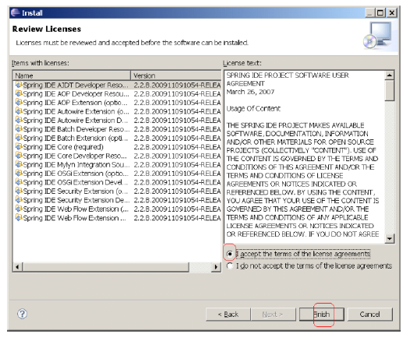
Spring 준비하기

Slide 14
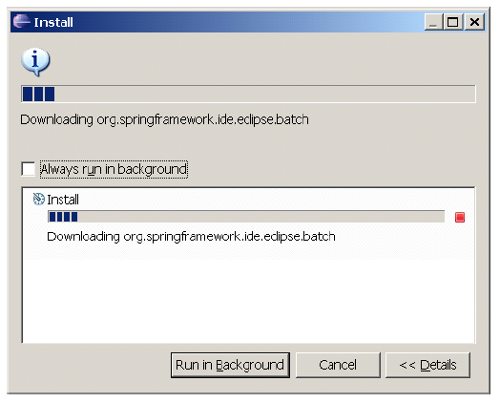
Spring 준비하기

Slide 15
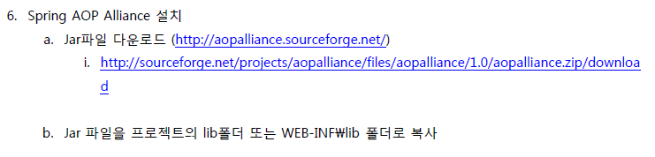
Spring 준비하기
http://sourceforge.net/projects/aopalliance/files/aopalliance/1.0/aopalliance.zip/download

Slide 16

Spring 필수 라이브러리

Slide 17
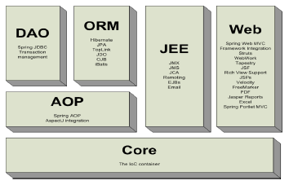
Spring 모듈

Slide 18
Spring 모듈
- Spring Core
스프링의 근간이 되는 IoC(또는 DI)기능을 지원,BeanFactory를 기반으로 Bean 클래스들을 제어할 수 있는 기능을 지원한다.
- Spring AOP
스프링에 Aspect Oriented Programming을 지원하는 기능이다. 이 기능은 AOP Alliance 기반 하에서 개발되었다.
- Spring ORM
ORM(Object/ Relational Mapping)기능을 제공하는 모듈이다.
ORM 프레임워크(Hibernate, iBatis)와 JDO(Java Data Object)를 지원한다.

Slide 19
Spring 모듈
-Spring DAO
DAO(Data Access Object) 기능을 제공하는 모듈이다. JDBC에 의한 데이터베이스 엑세스를 지원하고 트렌젝션 관리의 기반이 된다.
-Spring Web
웹 어플리케이션 개발에 필요한 Web Application Context와 Multipart Request 등의 기능을 지원한다. 또한 스트럿츠, 웹워크와 같은 프레임워크의 통합을 지원하는 부분을 담당한다.

Slide 20
Spring 모듈
- Spring Context
Spring Core 바로 위에 있으면서 Spring Core에서 지원하는 기능 외에 추가적인 기능들과 좀 더 쉬운 개발이 가능하도록 지원하고 있다. 또한 JNDI(Java Naming and Directory Interface) 및 EJB의 지원, 메일 송.수신 기능 등을 제공한다.
-Spring Web MVC
웹 어플리케이션의 MVC프레임워크 기능을 제공한다. JSP나 템플릿 엔진으로 유명한 벨로시티 지원 외에도 웹에서 PDF, 엑셀을 취급하기 위한 기능도 제공한다.

Slide 21
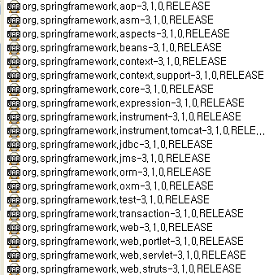
Spring 모듈

Slide 22
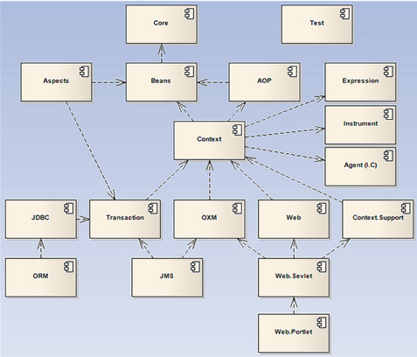
Spring 모듈의 의존관계
교재 33page참조

Slide 23
Spring 모듈의 의존관계
ASM : 엄밀히 말해 스프링 모듈이 아니다. ASM 모듈은 클래스 바이트 코드 조작 및 분석 프레임워크인 ASM을 재패키징한 모듈이다.
Core : 대부분의 스프링의 모듈에서 필요로 하는 공통 기능을 갖고 있는 핵심 모듈이다. 스프링이 사용하는 주요 타입, 애노테이션, 컨버터, 상수, 유틸리티 클래스 등을 제공한다. 모든 스프링 프로젝트에 반드시 포함시켜야 하는 필수 모듈이다.
Beans : 스프링 DI 기능의 핵심인 빈 팩토리와 DI 기능을 제공하는 모듈. 빈 메타정보, 빈 리더, 빈 팩토리의 구현과 프로퍼티 에디터가 포함되어 있다. Beans는 ASM, Core 두개의 필수 의존모듈을 갖는다.

Slide 24
Spring 모듈의 의존관계
AOP : 스프링의 프록시 AOP 기능을 제공하는 모듈이다. 프록시 기반 AOP를 만들때 필요한 어드바이스, 포인트컷, 프록시 팩토리빈, 자동 프록시 생성기 등을 제공한다. 스프링의 AOP는 Di에 기반을 두고 있다. 따라서 AOP 모듈은 DI 기능을 제공하는 Beans 모듈에 의존한다.
Expression : 스프링 표현식 언어 (spEL)을 지원, Core 모듈에 의존
Context : 애플리케이션 컨텍스트 기능을 제공하는 모듈. 애플리케이션 컨텍스트를 만드는데 필요한 대부분의 기능을 포함해서 빈 스캐너, 자바 코드에 대한 설정 기능, EJB 지원 기능, 포매터, 로드타임 위빙, 표현식, JMX, JNDI, 리모팅, 스케줄링, 스크립트 언어지원, 검증기 등의 애플리케이션 컨테이너로서의 주요한 기능을 담고 있다. 단순한 DI 프레임워크가 아니라 본격적인 엔터프라이즈 애플리케이션 프레임워크로 사용하기 위해 반드시 필요한 모듈이다.

Slide 25
Spring 모듈의 의존관계
Context.Support : Context 처럼 자주 사용되는 기능은 아니지만 경우에 따라 애플리케이션 컨텍스으에서 필요로 하는 부가기능을 담은 모듈
Transaction 모듈 : 스프링의 데이터 액세스 추상화의 공통 기능을 담고 있는 모듈. DataAccessException 예외 계층구조와 트랜잭션 추상화 기능, 트랜잭션 동기화 저장소 그리고 JCA(Java EE Connector Architecture-웹 애플리케이션 서버와 레가시 시스템과 연동할 수 있도록 하는 자바 기반 기술) 지원 기능을 포함하고 있다.
스프링의 데이터 액세스 기술을 사용하는데 반드시 필요한 모듈. 필수 의존모듈-Context

Slide 26
Spring 모듈의 의존관계
Context : 애플리케이션 컨텍스트 기능을 제공하는 모듈. JDBC : JDBC 템플릿을 포함한 jDbc 지원 기능을 가진 모듈이다. 스프링이 직접 제공하는 DataSource 구현 클래스들이 제공된다. Transaction 모듈의 의존
ORM : 하이버네이트, Ibatis, JPA, JDO와 같은 ORM에 대한 스프링의 지원 기능을 갖고 있는 모듈.
JDBC에 의존, 일부 기능은 Web 모듈에 선택적 의존
Web 모듈 : 스프링 웹 기술의 공통적인 기능을 정의한 모듈. 스프링 MVC 외에도 스프링이 직접 지원하는 스트럿츠, JSF 등을 적용할 때 도 필요. Context 필수모듈, Xml 사용하는 메시지 컨버터 기능에는 OXM 모듈 필요.

Slide 27
Spring 모듈의 의존관계
Web.Servlet : 스프링 MVC 기능을 제공. 전통적인 스프링 MVC와 최신 @MVC기능이 포함.
Web, Context.Support – 필수모듈, XML을 이용한 뷰나 메시지 컨버트 사용시 선택적으로 OXM 필요
Web.Portlet : Portlet(재 사용이 가능한 웹 구성요소) 개발에 사용하는 스프링 모듈. Web.Servlet-필수 의존모듈.
Web.Struts : 스트럿츠 1.x를 지원하는 모듈, Web 모듈에 의존

Slide 28
Spring 모듈의 의존관계
JMS : 스프링의 JMS(Java Message Service) 지원 . Transaction 모듈에 의존.
Aspect : AspectJ AOP 기능을 사용할 때 필요한 모듈. 스프링이 직접 제공하는 AspectJ로 만든 기능은 @Configurable을 이용한 도메인 오브젝트 DI기능, JPA 예외 변환기, AspectJ방식의 트랜젝션 기능 등이 있다.
JPA 지원 기능 사용시 ORM, 트랜잭션 사용시 Transaction 에 의존.

Slide 29
DI(Dependency Injection)

Slide 30
DI(Dependency Injection)
- 스프링 컨테이너가 지원하는 핵심 개념 중의 하나
- 객체간의 의존 관계를 객체 자신이 아닌 외부의 조립기(스프링컨테이너)가 수행 해 준다는 개념.

Slide 31
DI(용어정리)
IoC(Inversion of Control) : 제어역행
어떠한 것을 하도록 만들어 프레임워크에 제어의 권한을 넘김으로써 클라이언트 코드가 신경 써야 할 것을 줄이는 전략. 이것을 제어가 역전 되었다 라고 한다. 일반적으로 라이브러리는 프로그래머가 작성하는 클라이언트 코드가 라이브러리의 메소드를 호출해서 사용하는 것을 의미 . IoC는 프레임워크의 메소드가 사용자의 코드(프로그래머가작성)를 호출 한다는데 있다.

Slide 32
DI(용어정리)
DI(Dependency Injection) : 의존성주입
- DI는 스프링 컨테이너가 지원하는 핵심 개념 중 하나
- DI는 객체 사이의 의존관계를 객체 자신이 아닌 외부의 조립기(스프링 컨테이너)가 수행핚한다는 개념
- 스프링은 설정 파일이나 어노테이션을 이용하여 객체간의 의존관계를 설정할 수 있다.

Slide 33
DI(용어정리)
IoC(또는 DI) Container
- POJO(Plain Old Java Object)의 생성, 초기화, 서비스 소멸에 관한 모든 권한을 가지면서 POJO의 생명주기를 관리한다.
- 개발자들이 직접 POJO를 생성 할 수 도 있지만, 모든 권핚을 Container에게 맡긴다.
Transaction, Security 추가적인 기능을 제공한다. AOP 기능을 이용하여 새로운 Container 기능을 추가하는 것이 가능하다.

Slide 34
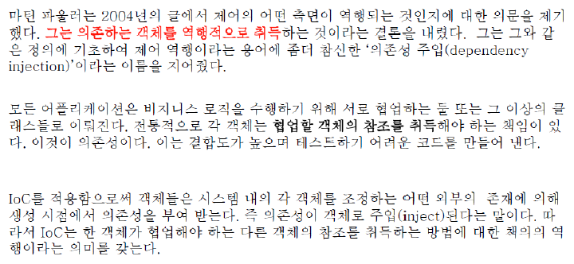
DI(용어정리)
결론 : IoC로 부터 DI개념이 생겼으며 두 개념은 같은 것임.

Slide 35
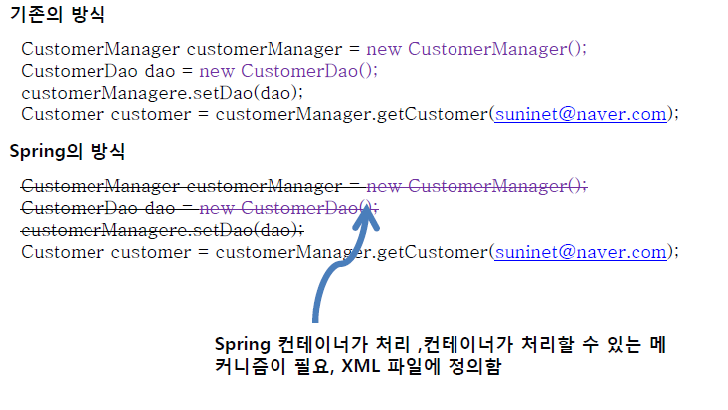
DI

Slide 36
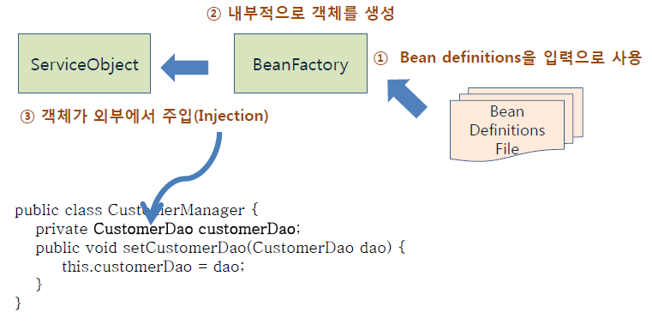
DI

Slide 37
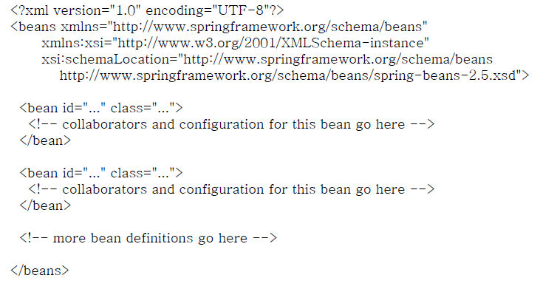
DI
Bean 설정방법(applicationContext.xml)

Slide 38
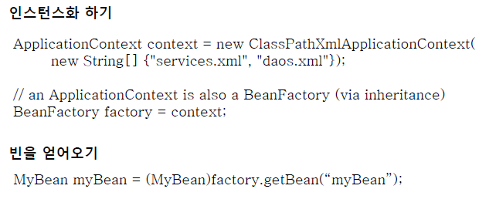
DI
Spring IoC container를 직접인스턴스화하기

Slide 39
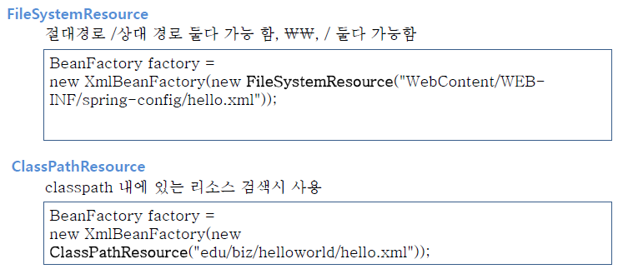
DI
설정 파일 읽어오는 방법

Slide 40
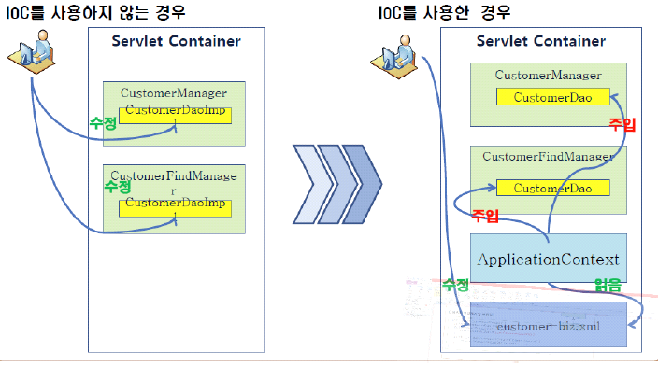
DI
IoC를 사용한 경우와 그렇지 않은 경우 비교

Slide 41
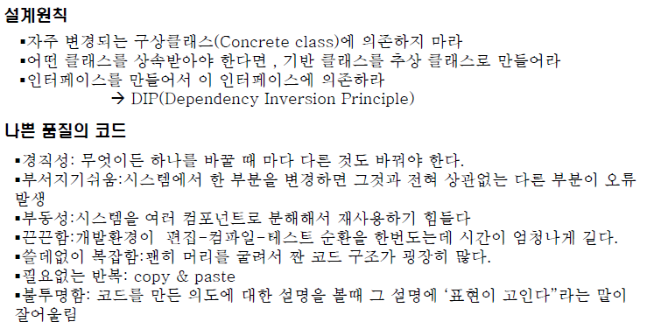
DI
유연한 객체 지향적인 프로그램이 되기 위해서

Slide 42
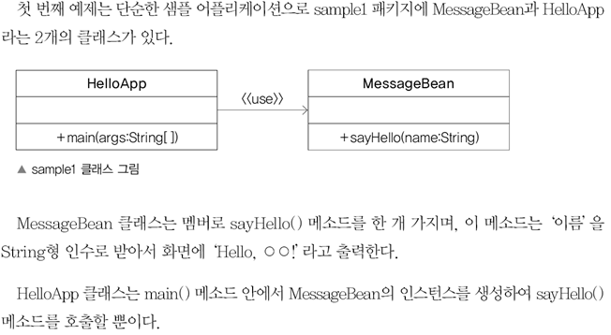
DI
예_1)

Slide 43
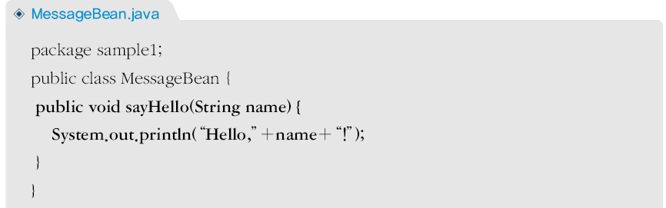
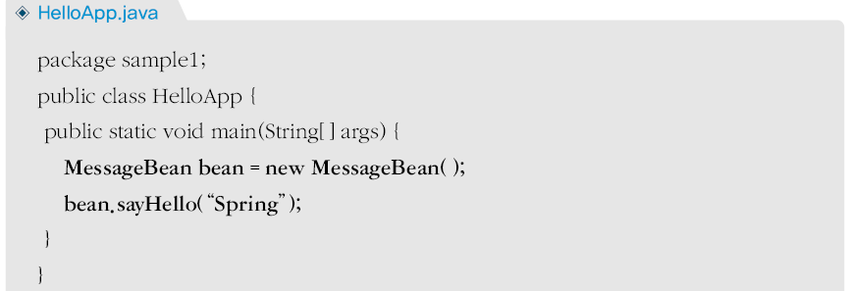
DI
HelloApp는 MessageBean클래스의 객체를 직접 생성해서 sayHello 메소드를 호출하고 있는데 이런 구현에서 HelloApp가 MessageBean에 강하게 의존하게 된다.
클래스간 결합이 강해지고 의존하고 있는 클래스에 변경이 생기면,
코드를 수정해야 하는 범위가 넓어질 가능성이 높아짐.

Slide 44
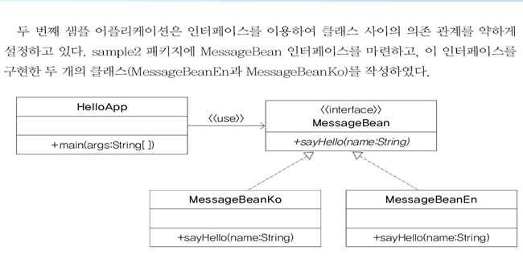
DI
예_2)

Slide 45
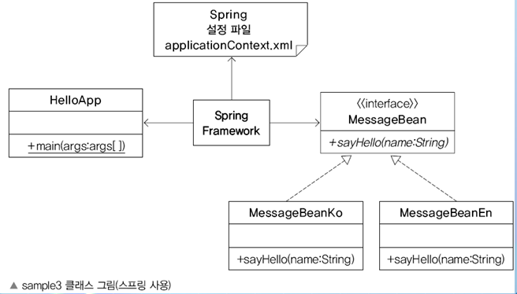
DI
예_3)

Slide 46
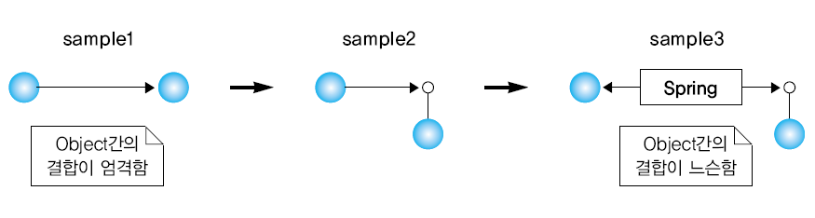
DI

Slide 47
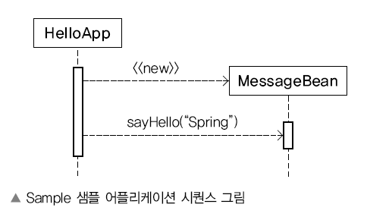
DI

Slide 48
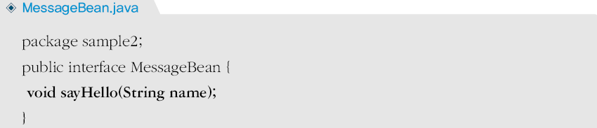
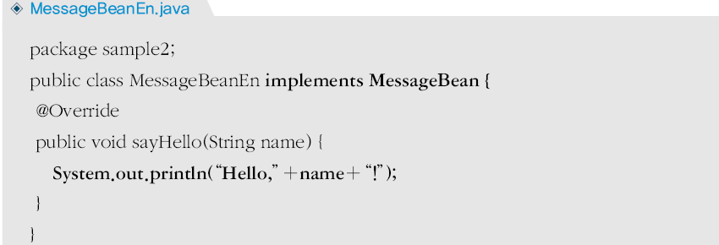
DI
예제_2 코드

Slide 49
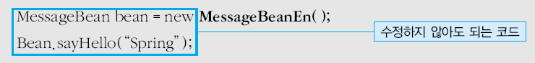
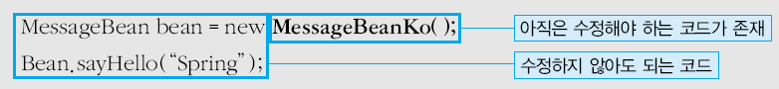
DI
예제_2 코드

Slide 50
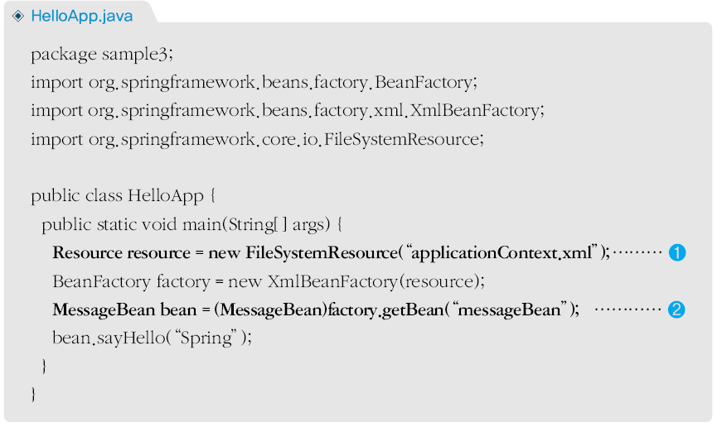
DI
예제_3 코드

Slide 51
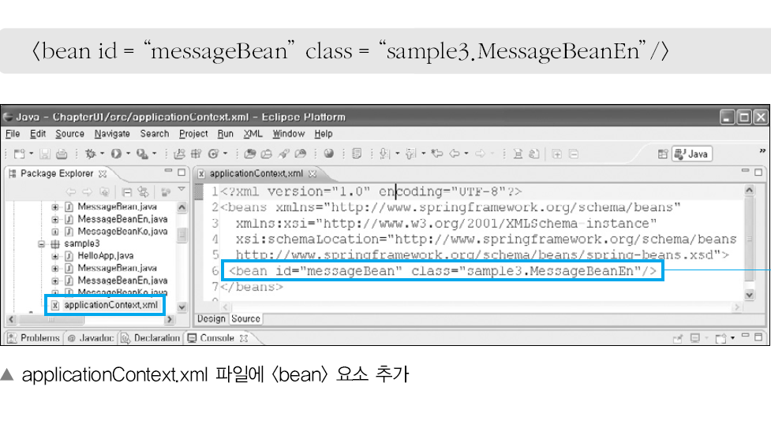
DI
springbean문서 만들기

Slide 52
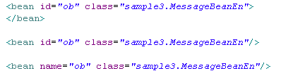
DI

Slide 53
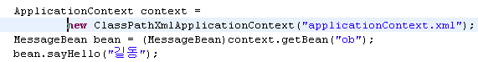
DI
* 스프링 3.0
MessageBean bean = context.getBean("ob", MessageBean.class);

Slide 54
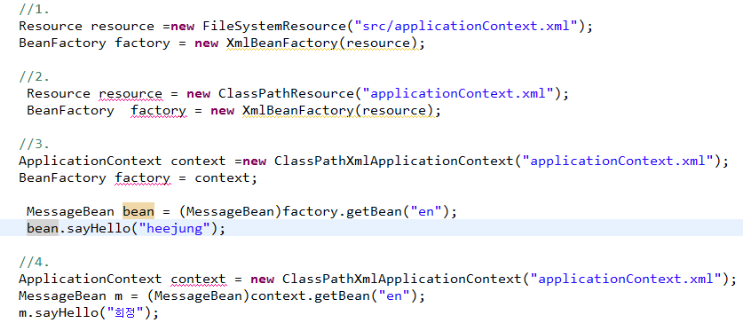
DI
Bean객체 얻어오는 방법

Slide 55
DI
Spring 컨테이너
BeanFactory
ApplicationContext
WebApplicationContext

Slide 56
DI
BeanFactory
빈 객체를 관리하고 객체간의 의존 관계를 설정해 주는 가장 단순한 컨테이너
구현 클래스
XmlBeanFactory
외부 설정정보를 읽어와 빈 객체를 생성한다.
Resource를 이용하여 설정정보를 전달한다.
Resource resource = new ClassPathResource("applicationContext.xml");
BeanFactory factory = new XmlBeanFactory(resource);
MessageBean bean = (MessageBean)factory.getBean("ob");

Slide 57
DI
ApplicationContext
BeanFactory 인터페이스를 상속
빈 객체 라이프 사이클
파일과 같은 자원 처리 추상화
메시지 지원 및 국제화 지원
이벤트 지원
Xml 스키마 확장
BeanFactory, 보다는 ApplicationContext를 주로 사용

Slide 58
DI
WebApplicationContext
웹 어플리케이션을 위한 ApplicationContext
하나의 웹 어플리케이션 마다 한 개 이상의 WebApplicationContext를 가질 수 있다.

Slide 59
DI
ApplicationContext,
WebApplicationContext를 구현한 클래스
ClassPathXmlApplicationContext
FileSystemXmlApplicationContext
XmlWebApplicationContext

Slide 60
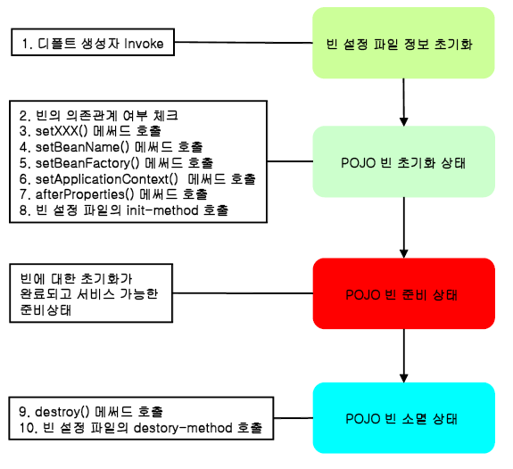
DI
IoC컨테이너가 해주는일- 생성주기 관리

Slide 61
DI
Bean 생성과 의존 관계 설정
생성자 방식
프로퍼티 설정 방식

Slide 62
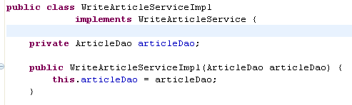
생성자 방식

Slide 63
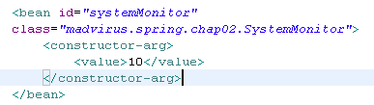
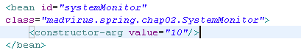
생성자가 전달 받은 값이 기본자료형

Slide 64
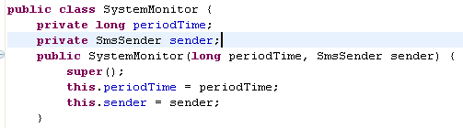
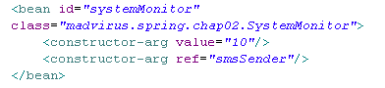
생성자의 매개변수가 2개 이상

Slide 65
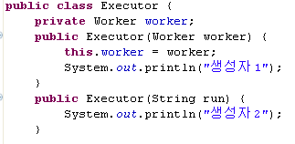
생성자가 두 개 이상일때

Slide 66
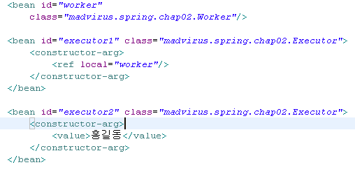
생성자가 두 개 이상일때
객체 생성시 전달되는 파라미터의 값에 따라 적합한 생성자가 결정됨.

Slide 67
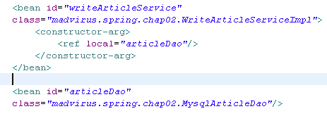
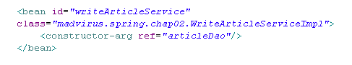

Slide 68
생성자 방식

Slide 69
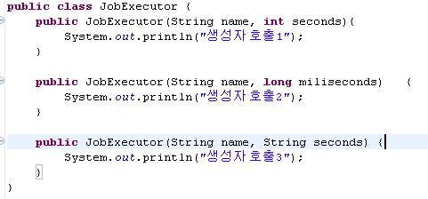

<value>에 전달된 값은 기본적으로 String으로 처리
숫자형태의 값이 전달되더라도 기본적으로 String으로 처리함.

Slide 70

** String type 생성자가 없다면, 전달되는값 1000을 평가하여 int로 적용됨
** 만약 long으로 적용하려면 다음과 같이 설정한다.
<value type="long">1000</value>
<constructor-arg value="1000" type="long"/>

Slide 71

프로퍼티 설정 방식

Slide 72


Slide 73



Slide 74

Bean태그들의 속성

Slide 75

Bean태그들의 속성

Slide 76

Bean태그들의 속성

Slide 77
Bean태그들의 속성
<bean id="memberBeanId" class="bean.MemberBean" scope="prototype"
init-method="init"
destroy-method="destroy"
lazy-init="default">

Slide 78

list 타입과 배열

Slide 79


Slide 80

List에 저장될 객체가 String이 아닌 경우

Slide 81


Slide 82


** 자바 5 부터 generic을 이용할 경우 타입을 명시 하지않아도 알맞게 변환됨.

Slide 83
실습하기
1. bean 속성 과 bean 생성시점
2. 생성자
3. property
4. properties
5. List

Slide 84

실습하기(bean생성)

Slide 85

실습하기

Slide 86

실습하기(생성자)

Slide 87

실습하기(생성자)

Slide 88

실습하기(생성자)

Slide 89

실습하기(property)

Slide 90

실습하기 (property)

Slide 91

실습하기 (property)

Slide 92


실습하기(properties)

Slide 93

실습하기(List)

Slide 94


실습하기_2

Slide 95

실습하기(List)

Slide 96

실습하기(List)

Slide 97
AOP

Slide 98
AOP
스프링은 DI 컨테이너로써 뿐만 아니라 AOP 프레임워크로서의 기능도 제공하고 있다. AOP(Aspect Oriented Programming : 관점지향 프로그래밍)는 최근 각광받는 새로운 프로그래밍 기법에 대한 개념이다

Slide 99
AOP
관점 지향 프로그래밍(Aspect Oriented Programming, 이하 AOP)은 결국 객체 지향 프로그래밍(Object Oriented Programming)의 뒤를 잇는 또 하나의 프로그래밍 언어 구조라고 생각될 수 있다.
OOP를 더욱 OOP답게 만들어 준다.

Slide 100
AOP
Aspect 지향에서 중요한 개념은 「횡단 관점의 분리(Separation of Cross-Cutting Concern)」이다. 이에 대한 이해를 쉽게 하기 위해서 은행 업무를 처리하는 시스템을 예를 들어 보겠다.
은행 업무 중에서 계좌이체, 이자계산, 대출처리 등은 주된 업무(핵심 관점, 핵심 비즈니스 기능)로 볼 수 있다. 이러한 업무(핵심 관점)들을 처리하는데 있어서 「로깅」, 「보안」, 「트랜잭션」등의 처리는 어플리케이션 전반에 걸쳐 필요한 기능으로 핵심 비즈니스 기능과는 구분하기 위해서 공통 관심 사항(Cross-Cutting Concern)이라고 표현한다.

Slide 101

공통 관심 사항(cross-cutting concern)과 핵심 관심 사항(core concern)

Slide 102

AOP
오브젝트 지향에서는 이들 업무들을 하나의 클래스라는 단위로 모으고 그것들을 모듈로부터 분리함으로써 재사용성과 보수성을 높이고 있다.

Slide 103

AOP
오브젝트 지향에서는 로깅이라는 기능 및 관련하는 데이터 자체는 각 모듈로부터 분리하는 것으로 성공했지만 그 기능을 사용하기 위해서 코드까지는 각 모듈로부터 분리할 수 없다. 그렇기 때문에 분리한 기능을 이용하기 위해서 코드가 각 모듈에 횡단으로 산재하게 된다.

Slide 104

AOP
AOP에서는 분리한 기능의 호출도 포함하여 「관점」으로 다룬다. 그리고 이러한 각 모듈로 산재한 관점을 「횡단 관점」라 부르고 있다.
AOP에서는 이러한「횡단 관점」까지 분리함으로써 각 모듈로부터 관점에 관한 코드를 완전히 제거하는 것을 목표로 한다.

Slide 105
스프링 AOP 용어
Joinpoint - 「클래스의 인스턴스 생성 시점」, 「메소드 호출 시점」 및 「예외 발생 시점」과 같이 애플리케이션을 실행할 때 특정 작업이 시작되는 시점을 Joinpoint라 한다. 즉, 내가 원하는 위치에 특정 공통모듈을 삽입하기 위해 시작점을 알아야 하는데 그러한 시작 기준점을 뜻함.
Pointcut - 여러 개의 Joinpoint를 하나로 결합한(묶은) 것을 Pointcut이라고 부른다.
Advice - Joinpoint에 삽입되어져 동작할 수 있는 코드를 Advice라 한다.(실제적인 코딩부분)

Slide 106
스프링 AOP 용어
Advisor - Advice와 Pointcut를 하나로 묶어 취급한 것을 Advisor라 부른다.
Weaving - Advice를 핵심 로직 코드에 삽입하는 것을 Weaving이라 부른다.(AOP프레임웍에서 직접 호출해서 전달 할수 있도록하는 것을 위빙이라 함.)
Target - 핵심 로직을 구현하는 클래스를 말한다.
Aspect - 여러 객체에 공통으로 적용되는 공통 관점 사항을 Aspect라 부른다.

Slide 107


Slide 108

AOP를 이용한 logging 구현 예제
이 예제에서는 AOP 구조를 활용하여 메소드 트레이스 정보의 Logging 처리를 MessageBeanImpl의 sayHello() 메소드 호출 전후에 삽입한다.
로깅 처리 자체 및 그 호출은 MessageBeanImpl에는 기술하지 않는다.
스프링이 제공하는 기능인 「스프링 AOP」가 그 역할을 담당한다.

Slide 109


Slide 110
스프링에서 AOP를 구현하는 방법
각 Advice 타입에 대응하는 인터페이스 구현
AspectJ 스타일 AOP의 이용
어노테이션으로 AOP 설정

Slide 111
각 Advice 타입에 대응하는 인터페이스 구현
Advice 클래스를 작성한다. – 특정 인터페이스구현
설정 파일에 Pointcut을 설정한다.
설정 파일에 Advice와 Pointcut을 묶어 놓는 Adviseor를 설정한다.
설정 파일에 ProxyFactoryBean 클래스를 이용하여 대상 객체에 Adviseor를 적용한다.
getBean( ) 메소드로 빈 객체를 가져와 사용한다.

Slide 112

각 Advice 타입에 대응하는 인터페이스 구현
Around Advice타입적용
(JoinPoint 앞뒤에서 실행되는 Advice)
Advice 클래스를 작성한다

Slide 113

각 Advice 타입에 대응하는 인터페이스 구현
설정 파일 작성하기
Advice와 Pointcut를 하나로 묶어 취급한 것

Slide 114

각 Advice 타입에 대응하는 인터페이스 구현
getBean( ) 메소드로 빈 객체를 가져와 사용한다
ProxyFactoryBean 이름

Slide 115
AspectJ 스타일 AOP의 이용
AspectJ는 제록스 팔로알토 연구소에서 개발했던 AOP구현으로 현재 eclipse.org개발프로젝트에서 관리하고 있음.
2. 특정 클래스나 인터페이스를 상속 /구현 하지 않고 POJO방식코딩
3. Xml 설정파일에서 AspectJ스타일로 Aop설정한다.

Slide 116

AspectJ 스타일 AOP의 이용
Aspect설정: Advice를 어떤 Pointcut에 적용할지 설정

Slide 117

AspectJ 스타일 AOP의 이용
POJO코딩방식

Slide 118

AspectJ 스타일 AOP의 이용

Slide 119
어노테이션으로 AOP 설정
@AspectJ어노테이션을 Advice로 사용하는 클래스에 기술한다.
Advice처리를 맡는 메서드에 @Around어노테이션을 기술한다.
@Around어노테이션 값에 Pointcut정의를 작성한다.
어노테이션을 사용해 AOP를 설정하는 경우 설정파일에
<aop:aspectj-autoproxy/> 반드시 기술한다.
- <aop:config>요소 내용을 어노테이션으로 설정하므로 <aop:config>요소는 삭제한다.

Slide 120

어노테이션으로 AOP 설정

Slide 121

어노테이션으로 AOP 설정

Slide 122
세 가지 Weaving 방식
컴파일 시에 Weaving
AspectJ에서 사용하는 방식
클래스로딩 시에 Weaving
AspectJ 5/6 버전이 컴파일 방식과 더불어 제공
런타임 시에 Weaving
프록시를 이용하여 AOP를 적용한다.
핵심 객체에 직접 접근하지 않고 중간에 프록시를 통하여 핵심 로직을 구현한 객체에 접근하게 된다.

Slide 123

** 메서드가 호출될 때에만 Advice를 적용할 수 있기 때문에 필드 값 변경과 같은 Joinpoint에 대해서는 적용할 수 없다.

Slide 124
스프링에서의 AOP
스프링 AOP는 메서드 호출 Joinpoint만을 지원한다.
필드 값 변경과 같은 Joinpoint를 사용 하려면 AspectJ 같은 풍부한 기능은 지원하는 AOP 도구를 사용해야 한다.

Slide 125
스프링 AOP 구현 방식
XML 스키마 기반의 POJO 클래스를 이용한 AOP 구현
AspjectJ 5/6에서 정의한 @AspectJ 어노테이션 기반의 AOP 구현
스프링 API를 이용한 AOP 구현
** 어떤 방식을 사용하더라도 내부적으로는 프록시를 이용하여 AOP가 구현되므로 메서드 호출에 대해서만 AOP를 적용할 수 있다.

Slide 126

프록시를 이용한 AOP 구현
스프링은 Aspect의 적용대상이 되는 객체에 대한 프록시를 만들어 제공하며, client는 프록시를 통하여 간접적으로 대상객체에 접근하게 된다.

Slide 127

** 대상객체가 인터페이스를 구현
-> java.lang.reflect.Proxy를 이용하여 프록시 객체 생성
** 대상객체가 인터페이스를 구현하고 있지 않을때
-> CGLIB을 이용하여 프록시 객체를 생성
-> 대상객체 및 메서드가 final이 될 수 없다.

Slide 128
구현 가능한 Advice의 종류
종류 | 설명
Before Advice | 대상 객체의 메서드 호출 전에 공통 기능을 실행한다.
After Returning Advice | 대상 객체의 메서드가 예외 없이 실행한 이후에 공통 기능을 실행한다.
After Throwing Advice | 대상 객체의 메서드를 실행하는 도중 예외가 발생한 경우에 공통기능을 실행한다.
After Advice | 대상 객체의 메서드를 실행하는 도중에 예외가 발생했는지의 여부와 상관없이 메서드 실행 후 공통 기능을 실행한다.
Around Advice | 대상 객체의 메서드 실행 전, 후 또는 예외 발생 시점에 공통 기능을 실행한다.
** 대상 객체의 메서드의 실행하기 전/후에 원하는 기능을 삽입 할 수 있기 때문에 Around Advice를 범용적으로 사용함.

Slide 129
XML 스키마 기반의 POJO 클래스를 이용한 AOP 구현
스프링 2 버전 부터 스프링 API를 사용하지 않은 POJO 클래스를 이용하여 Advice를 적용하는 방법이 추가됨.

Slide 130
XML 스키마 이용 AOP 구현 과정
관련 jar를 클래스 패스에 추가한다.
공통기능을 제공하는 Advice 클래스를 구현한다.
XML 설정파일에서 <aop:config>를 이용하여 Aspect를 설정한다.
Advice를 어떤 Pointcut에 적용할지를 지정하게 된다.

Slide 131

공통 기능을 제공할 Advice클래스 작성
** 특정 Joinpoint에서 실행될 trace()메서드를구현
** 매개변수로 전달받은 ProceedingJoinPoint를 통해 AroundAdvice를 구현 할 수 있음.

Slide 132

Advice 객체의 생성

Slide 133

Aop의 설정
madvirus.spring.chap05 패키지의 모든 public 메서드를 pointcut으로 설정

Slide 134

Target이 되는 객체의 생성

Slide 135


Slide 136
AOP 관련 정보 설정
<aop:config> | AOP 설정 정보임을 나타냄
<aop:aspect> | Aspect를 설정
<aop:pointcut> | Pointut을 설정
<aop:around> | Around Advice를 설정

Slide 137
Advice 정의 관련 태그
태그 | 설명
<aop:before> | 메서드 실행 전에 적용되는 Advice
<aop:after-returning> | 메서드가 정상적으로 실행 된 후에 적용되는 Advice
<aop:after-throwning> | 메서드가 예외를 발생 시킬때 적용되는 Advice
<aop:after> | 메서드가 정상적으로 실행되는지 예외를 발생시키는지 여부에 상관없이 적용되는 Advice
<aop:around> | 메서드 호출 이전, 이후, 예외발생 등 모든 시점에 적용가능한 Advice

Slide 138

<aop:around>에 pointcut을 직접 설정

Slide 139

Advice 타입 별 클래스 작성
AroundAdvice가 제공

Slide 140

Before Advice
public void before()
{ // 대상 객체의 메서드 실행 이전에 적용할 기능 구현
}
public void before(JoinPoint joinPoint)
// 대상 객체 및 호출되는 메서드에 대한 정보가 필요할 경우에 사용
{..
}
** Before Advice에서 예외를 발생시키면 대상 객체의 메서드가 호출되지 않기 때문에 메서드를 실행하기 전에 접근 권한을 검사해서 권한이 없을 경우 예외를 발생 시키도록 하는 것이 적합하다.

Slide 141


After Returning Advcie
대상 객체의 메서드가 정상적으로 실행 된 후 공통 기능을 적용하고자 할 때 사용

Slide 142

리턴 값을 사용하고자 할때
전달받을 파라메터 이름을 명시

Slide 143


After Throwing Advice
대상 객체의 메서드가 예외를 발생시킨 경우에 적용
<aop:after-throwing>태그를 이용

Slide 144

대상 객체의 메서드가 발생시킨 예외 객체가 필요한 경우
예외를 받을 파라메터 이름을 명시한다.

Slide 145


After Advice
대상 객체의 메서드가 정상적으로 실행 되었는지 예외를 발생 시켰는지의 여부에 상관없이 적용

Slide 146

Around Advice
Before, After, Returning, After Throwing, After Advcie를 모두 구현할 수 있음.
<aop:around> 태그를 이용하여 설정

Slide 147

Around Advice의 사용 예

Slide 148
@Aspect 어노테이션을 이용한 AOP
AspectJ 5 버전에 추가된 어노테이션
Xml 파일에 Advice 및 Pointcut 설정을 하지 않고 자동으로 Advice를 적용
스프링 2 버전 부터 @Aspect 어노테이션을 지원

Slide 149
XML 스키마 기반의 AOP와 차이점
@Aspect 어노테이션을 이용해서 Aspect 클래스를 구현한다.
Aspect클래스는 Advice를 구현한 메서드와 Pointcut을 포함한다.
XML 설정에서 <aop:aspectj-autoproxy/>를 설정한다.

Slide 150

@Pointcut이 적용된 메소드의 리턴값은 void 여야 한다.

Slide 151


Slide 152


Slide 153
Advice 타입 별 클래스 작성
Before Advice
After Returning Advice
After Throwing Advice
After Advcie
Around Advice

Slide 154

Before Advice
@Before 어노테이션을 사용한다.
@Before 어노테이션 값으로는 AspectJ의 Pointcut 표현식이나
@PointCut 어노테이션이 적용된 메서드이름이 올 수 있다.
Befor Advice 구현 메서드는 madvirus.spring.chap05 패키지 또는 그 하위에 있는 모든 public 메서드가 호출되기 전에 호출된다.

Slide 155

After Returning Advice
@AfterReturning 어노테이션을 구현 메서드에 적용

Slide 156

대상 객체가 리턴 한 값을 사용 하고자 할 때

Slide 157

대상객체의 반환 값이 특정 타입인 경우에 한해서 메서드를 실행

Slide 158

대상 객체 및 호출되는 메서드의 정보가 필요한 경우

Slide 159

After Throwing Advice
@AfterThrowing 어노테이션 사용

Slide 160

대상객체의 메서드가 발생시킨 예외에 접근

Slide 161

특정 타입의 예외에 대해서만 처리

Slide 162

대상 객체 및 호출 메서드에 대한 정보가 필요한 경우

Slide 163


After Advice
@After 어노테이션 사용

Slide 164

Around Advice의 사용 예

Slide 165


@Pointcut 어노테이션을 이용한 Pointcut설정
Pointcut 어노테이션이 적용된 메소드는 리턴값이 void 여야 하고, 메소드 몸체에 코드를 갖지 않으며, 코드를 가져도 의미가 없다.

Slide 166
@Pointcut의 참조
같은 클래스에서
메서드 이름만 입력
같은 패키지에서
클래스이름.메서드이름
다른 패키지에서
완전한클래스이름.메서드이름

Slide 167



Slide 168

JointPoint 사용
Around Advice를 제외한 나머지 Advice 타입을 구현한 메서드는 JoinPoint 객체를 선택적으로 전달 받을 수 있다.
JoinPoint를 첫 번째 매개변수로 받아야 한다. 그렇지 않으면 예외를 발생시킨다

Slide 169
JoinPoint의 메소드
Signature getSinature()
호출되는 메서드의 정보
Obejct getTarget()
대상 객체를 반환
Object[] getArgs()
파라미터 목록을반환

Slide 170
Signature의 메서드
String getName()
메서드 이름을 반환
String toLongString()
메서드의 리턴타입, 파라메터 타입의 정보를 반환
String toShortString()
메서의 이름을 반환

Slide 171
타입을 이용한 파라미터 접근
JoinPoint를 사용하지 않고 Advice 메서드에서 직접 파라미터 이용해서 메서드 호출시 사용된 인자에 접근할 수 있다.
Advice 구현 메서드에 인자를 전달 받을 파라미터를 명시한다.
Pointcut 표현식에서 args() 명시자를 사용해서 인자 목록을 지정한다.

Slide 172

Advice 구현 메서드에 인자를 전달 받을 파라미터를 명시한다.

Slide 173

Pointcut 표현식에서 args() 명시자를 사용해서 인자 목록을 지정한다.

Slide 174

Advice가 적용될 메서드

Slide 175


args() 명시자의 타입과 다를 때
메서드 선언에 사용된 객체의 타입이 args() 명시자의 타입과 다르다 하더라도 실제로 메서드에 전달되는 인자의 타입이 args()에서 지정한 것과 동일하다면 Advice가 적용된다.

Slide 176

@Apect 어노테이션을 사용하는 경우에는 Pointcut 표현식에 args()명시자를 사용한다.

Slide 177

인자의 이름 매핑 처리
argsNames는 파라미티 이름을 순서대로 표시해서 Pointcut 표현식에서 사용된 이름이 몇번째 파라미터인지 검색할 수 있도록 한다.

Slide 178


첫 번째 파라미터의 타입이 JoinPoint나 ProceedingJoinPoint라면 첫번째 파라미터를 제외한 나머지 파라메터의 이름을 argsNames 속성에 입력한다.
** Pointcut 표현식에서 사용된 파라미터 개수와 실제 구현 메서드의 파라미터 개수가 다르다면 예외 발생.

Slide 179

AspectJ의 Pointcut 표현식
<aop:태그>를 이용하여 Aspect를 설정하는 경우
Execution 명시자를 이용하여 Advice가 적용될 Pointcut를 설정함
AspectJ는 Pointcut를 명시할 수 있는 다양한 명시자를 제공하지만
스프링은 메서드 호출과 관련된 명시자 만을 지원함.

Slide 180
Pointcut 명시자의 종류
execution
within
bean

Slide 181
execution
Advice를 적용할 때 메서드를 명시할 때 사용
형식 :
execution(접근명시자 리턴타입 클래스이름?메소드이름(파라미터)
접근명시자 패턴은 생략 가능
각 패턴은 *을 사용하여 모든 값을 표현할 수 있다.
..을 이용하여 0개 이상이라는 의미를 표현한다.

Slide 182
execution의 사용 예
execution(* madvirus.spring.chap05.*.*())
madvirus.spring.chap05 패키지의 파라미터가 없는 모든 메서드 호출
execution(* madvirus.spring.chap05..*.*(..))
madvirus.spring.chap05패키지 및 하위 패키지에 있는 파라미터가 0개 이상인 메서드
execution(Integer madvirus.spring.chap05..WriteArticleService.write(..))
리턴 타입이 Integer인 WriteArticleService 인터페이스의 write 메서드 호출
execution(* get*(*))
이름이 get으로 시작하고 1개의 파라미터를 갖는 메서드 호출
execution(* get*(*,*))
이름이 get으로 시작하고 2개의 파라미터를 갖는 메서드 호출
execution(* read*(Integer, ..))
메서드 이름이 read로 시작하고 첫 번째 파라미터 타입이 Integer이며 1개 이상의 파라미터를 갖는 메서드 호출

Slide 183
within 명시자
메서드가 아닌 특정 타입에 속하는 메서드를 Pointcut으로 설정 할 때 사용
within(madvirus.spring.chap05.board.service.WriteArticleService)
WriteArticleService 인터페이스의 모든 메서드 호출
within(madvirus.spring.chap05.board.service.*)
madvirus.spring.chap05.board.service 패키지에 있는 모드 메서드호출
within(madvirus.spring.chap05.board..*)
madvirus.spring.chap05.board 패키지 및 하위 패키지에 있는 모든 메서드 호출

Slide 184
bean 명시자
스프링 2.5 버전 부터 추가
bean 이름을 이용하여 Pointcut를 정의
bean(writeArticleService)
이름이 writeArticleService인 빈의 메서드 호출
bean(*ArticleService)
이름이 ArticleService로 끝나는 빈의 메서드 호출

Slide 185
Spring Web MVC 3.x

Slide 186
MVC란 ?
MVC(Model – View – Contrlloer) 패턴은 코드를 기능에 다라 Model, View, Controller 3가지 요소로 분리한다.
MVC패턴은 UI코드와 비즈니스 코드를 분리 함으로써 종속성을 줄이고 재사용성을 높이고 보다 쉬운 변경이 가능하도록 한다.
Model | 어플리케이션의 데이터와 비즈니스 로직을 담는 객체이다.
View | Model의 정보를 사용자에게 표시한다.
Controller | Model과 view의 중계역할을 한다. 사용자의 요청을 받아 Model에 변경된 상태를 반영하고 응답을 위한 View를 선택한다.

Slide 187
Spring 3.x MVC
① 2.x에서는 특정 Conroller를 상속 하거나 implements 해야 하나 3.x에서는 POJO 코딩 방식이 가능하다.
② 2.x에서는 Controller마다 클래스가 필요하여 많은 컨트롤러 클래스가 필요하고 설정문서가 길어 졌으나 3.x에서는 클래스 하나에 메소드로 사용자 요청 처리가 가능하다.
③ 3.X에서 Controller부분이 많이 변했으며 MVC의 어노테이션을 권장함.
④ org.springframework.web.servlet.mvc 안의 Abstractcontroller를 제외한 대부분이 Deprecated 되었음.

Slide 188

Spring MVC의 핵심 Componet

Slide 189

Spring MVC 컴포넌트간의 관계와 흐름

Slide 190

Spring MVC 컴포넌트간의 관계와 흐름

Slide 191
Spring MVC 준비
① Dynamic WebProject를 생성한다.
② WebContent/WEB-INF/lib 폴더에 관련 라이브러 추가한다.
(3.x 라이브러리, jstl.jar , standard.jar , servlet-api.jar)
③ web.xml 문서에 DispatcherServlet 등록한다.
④ web.xml문서에 등록된 서블릿이름-servlet.xml 문서 만든다.

Slide 192
DispatcherServlet 등록
<servlet>
<servlet-name>springWeb</servlet-name>
<servlet-class>
org.springframework.web.servlet.DispatcherServlet
</servlet-class>
</servlet>
<servlet-mapping>
<servlet-name>springWeb</servlet-name>
<url-pattern>*.do</url-pattern>
</servlet-mapping>
</web-app>
WEB-INF 폴더에
springWeb-servlet.xml 만들기

Slide 193
DispatcherServlet 등록
<servlet>
<servlet-name>springWeb</servlet-name>
<servlet-class>
org.springframework.web.servlet.DispatcherServlet
</servlet-class>
<init-param>
<param-name>contextConfigLocation</param-name>
<param-value>
/WEB-INF/springConfig/springWeb-servlet.xml
</param-value>
</init-param>
</servlet>
</web-app>
Servlet 설정 파일 원하는 폴더에 설정하기

Slide 194

Controller관련 어노테이션

Slide 195

@Controller
작성한 클래스에 @Controller를 붙여준다. 특정 클래스를 구현하거나 상속 할 필요없다.

Slide 196

@RequestMapping
요청에대해 어떤 Controller, 어떤 메소드가 처리 할지를 mapping하기 위한 어노테이션이다.
관련속성

Slide 197

@RequestMapping
관련속성

Slide 198


@RequestMapping

Slide 199

@RequestMapping

Slide 200


@RequestMapping

Slide 201

@RequestParam

Slide 202

@RequestParam

Slide 203

@ModelAttribute

Slide 204
Spring 한글 인코딩 설정
Web.xml에 추가
<filter>
<filter-name>charaterEncoding</filter-name>
<filter-class>
org.springframework.web.filter.CharacterEncodingFilter
</filter-class>
<init-param>
<param-name>encoding</param-name>
<param-value>UTF-8</param-value>
</init-param>
</filter>
<filter-mapping>
<filter-name>charaterEncoding</filter-name>
<url-pattern>/*</url-pattern>
</filter-mapping>

Slide 205

@SessionAttribute

Slide 206

@Controller 메소드
기존의 계층형 Controller에 비해 유현한 메소드 파리미터,리턴값을 갖는다.

Slide 207

@Controller 메소드
메소드 리턴타입

Slide 208
ViewResolver 등록
<bean class=“
org.springframework.web.servlet.view.InternalResourceViewResolver">
<property name="prefix" value="/WEB-INF/jsp/"/> //결과페이지가 있을 위치
<property name="suffix" value=".jsp"/> <!-- 확장자 지정하기 -->
</bean>
ModelAndView mv =new ModelAndView();
mv.setViewName("hello");
=> /WEB-INF/jsp/hello.jsp 뷰가 보여진다.

Slide 209
웹 어플리케이션을 위한 ApplicationContext 설정
Web.xml에 추가
<listener>
<listener-class>
org.springframework.web.context.ContextLoaderListener
</listener-class>
</listener>
<context-param>
<param-name>contextConfigLocation</param-name>
<param-value>
/WEB-INF/springConfig/commonServlet.xml
</param-value>
</context-param>

Slide 210
웹 어플리케이션을 위한 ApplicationContext 설정
실제로 ContextLoaderListener와 DispatcherServlet은 각각 WebApplicationContext객체를 생성한다.
ContextLoaderListener가 생성하는 WebApplicationContext는 웹 어플리케이션에서 루트 컨텍스트가 되며 DispatcherServlet이 생성하는 WebApplicationContext는 자식 컨텍스트가 된다.
이때 자식은 root가 제공하는 빈을 사용할수 있기 때문에 각각의 DispatcherServlet이 공통으로 필요로 하는 빈을 ContextLoaderListener를 이용하여 설정하는 좋다.

Slide 211
컨트롤러 클래스 자동 스캔
Servlet문서에 추가
<context:component-scan base-package=“sist.test.exam"/>
만약, 컨트롤러 클래스 자동 스캔시 property를 통해 DI를 적용해야 한다면 메소드에 @Autowired를 선언한다.

Slide 212


View이름을 Redirect View로 지정하는 방법
Controller를 실행 후 ViewResolver가 실행되는 것이 아니라 다른 Controller로 이동해야 하는 경우
ex) 게시물의 글을 등록 후 select하는 Controller로 이동

Slide 213


View이름을 Redirect View로 지정하는 방법
Controller에서 Controller로 이동할 때 인수 넘기기
ex) get방식의 형태로 넘어간다.

Slide 214


List type의 property

Slide 215


List type의 property

Slide 216

List type의 property

Slide 217
PathVariable어노테이션을 이용한 URI템플릿 설정
일반적으로 DB테이블에 type= notice/ faq / qna 로 보통 만듦
요청은 /boardDetail.jsp?type=notice&pk=1023 =>http방식 단순화 /boardDetail/notice/1023

Slide 218
PathVariable어노테이션을 이용한 URI템플릿 설정
보통 http://hostName/contextPath/hello.do?id=dev.won 와 같은 URI 요청 패턴을 구성한다.
만약 http://hostName/contextPath/hello/dev.won 과 같이 URI를 구성해야 한다면 과연 어떻게 Controller와 매핑할것인지 알아보자.
위의 URI와 같이 구성하는 경우는 다음과 같은 경우가 있을것으로 보인다.
1. REST 서비스를 위하여 구성하는 경우
2. SEO 최적화(permanent link, canonical url등) 를 위한 URL 단순 구성
이런경우에 PathVariable어노테이션을 이용하면 아주 간편하게 URI 템플릿을 구성하여 Controller와 매핑 할 수 있다.

Slide 219

PathVariable어노테이션을 이용한 URI템플릿 설정
이때 다음의 두가지만 추가로 작업해주면 된다.<br>
1. @RequestMapping 어노테이션의 값으로 {템플릿변수} 를 사용한다.
2. @PathVariable 어노테이션을 이용해서 {템블릿변수} 와 동일한 이름을 갖는 파라미터를 요청처리 메소드에 추가한다.
요청 : http://localhost:8000/springMVC3Exam/board/notice/list/3.do

Slide 220

PathVariable어노테이션을 이용한 URI템플릿 설정

Slide 221

PathVariable어노테이션을 이용한 URI템플릿 설정

Slide 222
@ResponseBody 어노테이션 사용
웹서비스 또는 REST 요청의 응답 내용은 JSP 에 의해 렌더링 되는 HTML이 아닌 XML 문자열 자체이다.
@RequestBody 어노테이션과 @ResponseBody 어노테이션은 각각 HTTP 요청 몸체를 자바 객체로 변환하고 자바 객체를
HTTP 응답 몸체로 변환해주는데 사용한다.
1. @RequestBody 어노테이션은 HTTP 요청 몸체를 자바 객체로 전달 받을 수 있다.
2. @ResponseBody 어노테이션은 자바객체를 HTTP응답 몸체로 전송할 수 있다.

Slide 223


@ResponseBody 어노테이션 사용

Slide 224
@ResponseBody 어노테이션 사용
<!-- @ResponseBody 사용시 변환값에 한글이 있으면 깨지는 현상을 해결하기 위한 설정 조치 -->
<bean class="org.springframework.web.servlet.mvc.annotation.AnnotationMethodHandlerAdapter" >
<property name="messageConverters">
<list>
<bean class =
"org.springframework.http.converter.StringHttpMessageConverter">
<property name = "supportedMediaTypes">
<list>
<value>text/plain;charset=UTF-8</value>
</list>
</property>
</bean>
</list>
</property>
</bean>

Slide 225
예외처리
@RequestMapping 메서드는 모든 타입의 예외를 발생 시킬 수있다. 예외를 발생시킬 경우 웹 브라우져는 500 응답코드와 함께 서블릿 컨테이너가 출력한 에러 페이지가 출력된다.
예외타입에 따라 스프링 MVC와 연동된 뷰를 이용해서 에러페이지를 출력 할 수 있다. 예외발생시 사용자에게 보여줄 특정 페이지를 만들어 출력한다. (공통의 예외를 한 페이지에서 처리 가능.)
- 처리 방법
@ExceptionHandler 어노테이션을 이용한 예외처리
SimpleMappingExceptionResolver 클래스를 이용한 예외처리

Slide 226

예외처리
@ExceptionHandler 어노테이션을 이용한 예외처리
=> @ExceptionHandler 메소드를 만든 Controller영역에서만 유효함.

Slide 227

예외처리
SimpleMappingExceptionResolver 클래스를 이용한 예외처리
=> xml문서에서 설정함.(오류 종류에 따라 다른 페이지 이동)

Slide 228
예외처리
SimpleMappingExceptionResolver 클래스를 이용한 예외처리 와 @ExceptionHandler 어노테이션을 함께 사용하고자 할때 xml문서에 아래와 같이 bean을 선언한다.

Slide 229
파일 업로드
파일 업로드를 위해서 MultipartResolver 를 설정한다.
=> multipartResolver의 경우에는 반드시 bean의 id를 multipartResolver로 지정해야 한다.
<bean id="multipartResolver"
class="org.springframework.web.multipart.commons.CommonsMultipartResolver" />

Slide 230
파일 업로드
<h2> 파일 업로드 기능</h2>
<form action="upload.do"
method="post" enctype="multipart/form-data">
이름 : <input type="text" name="name"/><p>
파일 첨부 : <input type="file" name="file"/>
<input type="submit" value="전송"/>
</form>

Slide 231

파일 업로드

Slide 232


파일 다운로드
Controller가 리턴하는 ViewName과 동일한 이름을 갖는 Bean을(Bean id="[BeanName]" 뷰 객체로 사용한다.
주로 CustomView 클래스를 뷰로 사용해야 하는 경우에 사용.

Slide 233

파일 다운로드

Slide 234

파일 다운로드

